Slide 1

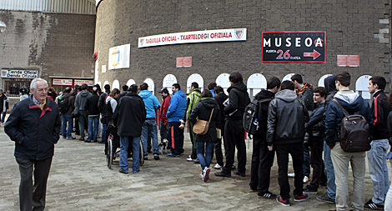



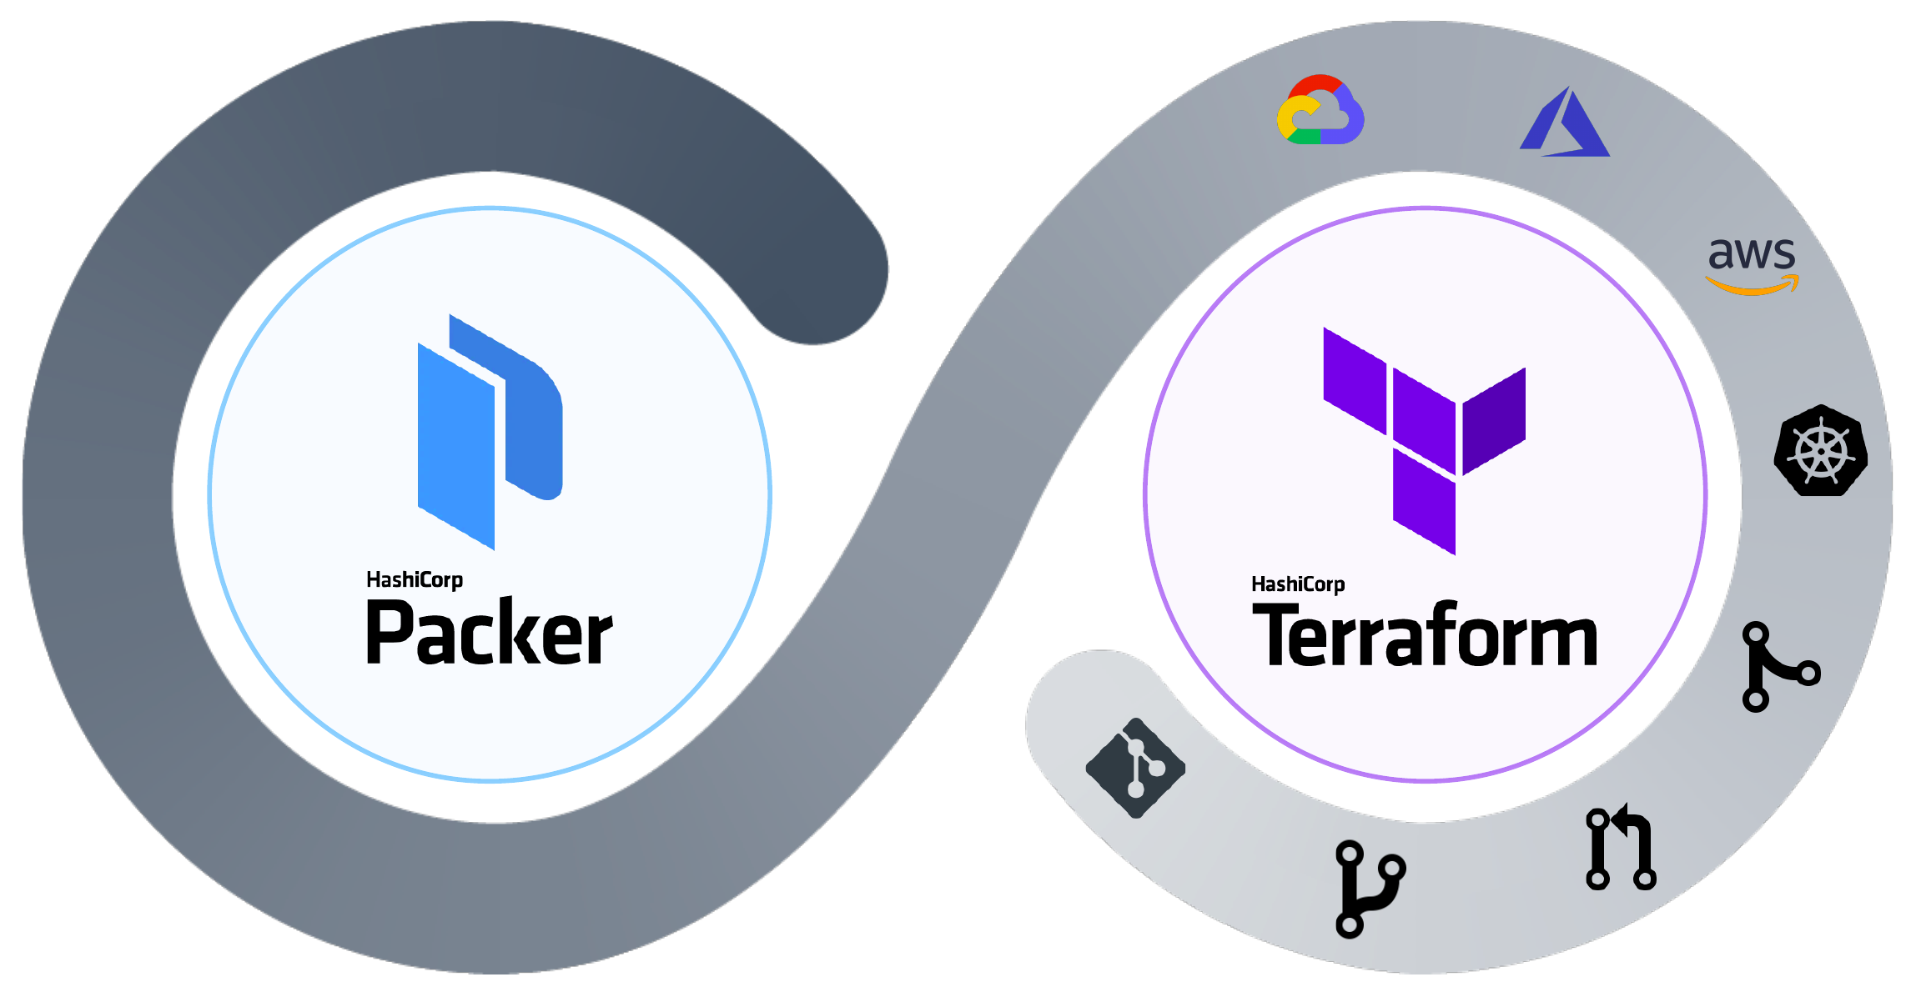
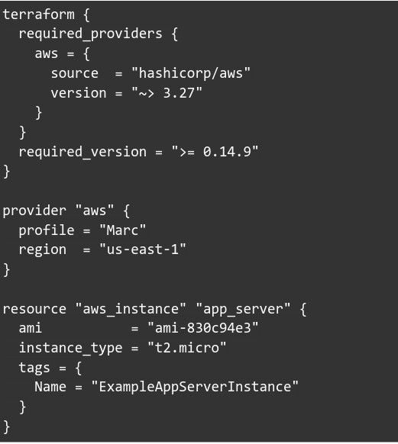


INFORMÀT
I
CA
Premis campanals 2022
Projecte IaC amb Terraform, AWS i Packer
per a la venta d’entrades per a event de gran envergadura
IDEA:
Dins de la virtualització s’ha volgut fer hincapeu en l’eina de IaC (Infrastructure as Code), Terraform, així mateix, també s’ha volgut aprofundir sobre el funcionament del proveïdor de serveis Cloud, AWS.
Amb tots aquests recursos elaborarem un projecte sobre com fer el desplegament d’una infraestructura per sustentar un servei de venta d’entrades per a un event massiu.
CICLE
Administració de Sistemes i Xarxes (ASIX)
AUTORS
Marc Fornés
Rubén Rodríguez
TUTOR
Gerard Falcó
TIPOLOGÍA DE RECERCA
Tecnologies IaC
Instagram
@edtbarcelona
Twitter
@EdTbarcelona
PROJECTE:
Amb Tearrafom, solucionem el tema d’aixecar i desmuntar la infraestructura del event.
Amb els serveis d’AWS tenim els recursos al Cloud i sobretot solucionem l’escalabilitat, i per tant, l’alta disponibilitat del servei de venta perquè no es saturi en becs de demanda.
Amb Packer, creem la imatge del servidor web NGINX de forma inmutable i replicable, és a dir, no depenent dels canvis de versió i actualitzacions guanyant així fiabilitat.
CONCLUSIONS:
Els beneficis d’utilitzar IaC són tants que resulta inverosímil no utilitzar professionalment aquesta tecnología avui dia.
Destacar la utilitat de cara als desenvolupadors per preparar proves en entorns ‘dev’ com per a solucions finals no longeves.
Institut Escola del Treball – Carrer Comte d’Urgell, 187, edifici 11 – 08036 Barcelona

